Slide 1
Sustainable Web Design Bygning af et grønnere internet
Xbi @eamv 2025 v.1.1
Notes:
Start with a strong, visually engaging slide to draw the audience in.

Slide 2

Internettets miljøpåvirkning
The internet significantly contributes to global carbon emissions.
- The internet produces approximately 3.7% of global carbon emissions.
If the internet was a country, it would rank sixth for electricity usage
Internet usage and web traffic have increased dramatically.
Notes:
https://gydeline.com/facts/internet-electricity-usage/

Slide 3
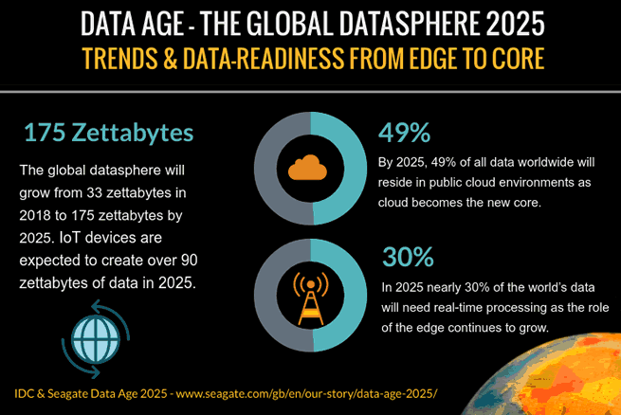
Den voksende appetit på data
Web traffic increased by 440% between 2015 and 2021.
- This growth contributes to more energy consumption and emissions.
Notes:
Visual data will enhance the understanding of this point.

Slide 4
Skjulte miljøomkostninger
The environmental impact of the internet goes beyond just carbon emissions.
Data centers consume large quantities of water for cooling.
The production of hardware results in e-waste.
The internet impacts power consumption, and the use of natural resources.
Notes:
Broaden the perspective on the internet's environmental impact.

Slide 5
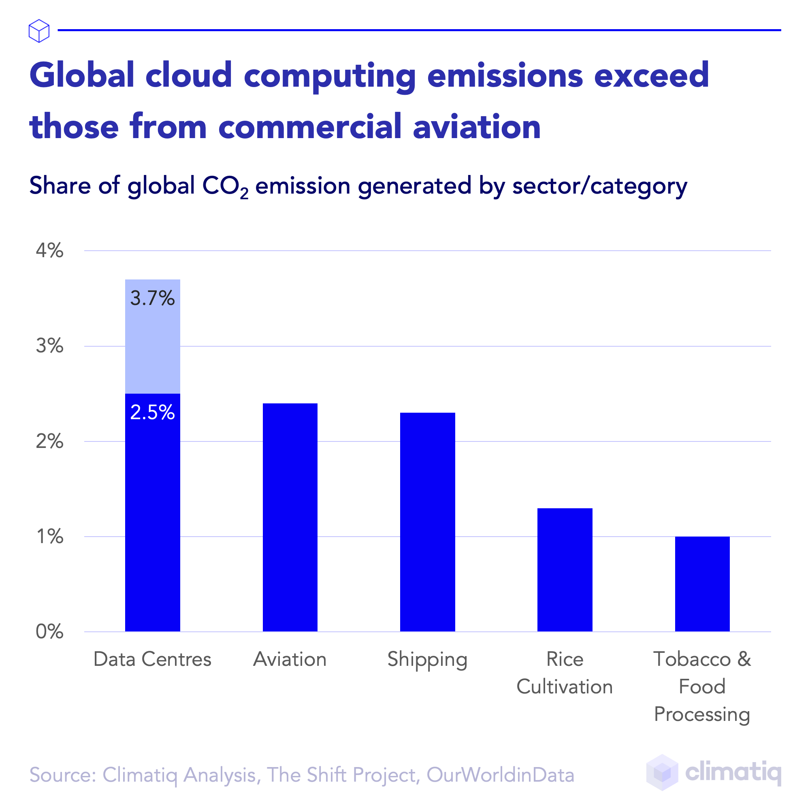

Slide 6
Definition af bæredygtigt webdesign
Sustainable web design prioritizes both people and the planet.
It's an approach to delivering digital products, services, and data responsibly.
It adheres to the principles of the Sustainable Web Manifesto.
Notes:
Clearly define the term 'sustainable web design.'

Slide 7
Det bæredygtige webmanifest-Sustainable Web Manifesto.
A commitment to creating a greener web.
The manifesto provides a framework for sustainable web practices.
It is a public declaration to create a sustainable internet.
Six key principles: clean, efficient, open, honest, regenerative, and resilient.
https://www.sustainablewebmanifesto.com/
Notes:
Highlight the core principles that guide sustainable practices.

Slide 8
Where to Focus for Sustainability
Several areas of web design can incorporate sustainable practices:
- UX Design
- Web Development
- Hosting & Infrastructure
- Business & Product Strategy
Notes:
Explain that sustainability is an integrated approach.

Slide 9

Web Developers as Agents of Change
Web developers have a critical role in creating sustainable digital solutions.
They are responsible for the design and maintenance of websites and applications.
Their choices directly affect the internet's carbon footprint.
Notes:
Highlight the responsibility of web developers in creating sustainable solutions.

Slide 10
Bedste praksis

Slide 11
Implementering af bæredygtige webpraksisser
• Fokus på at reducere sidens vægt og ressource forbrug.
• Optimer billeder, skrifttyper og videoer.
• Brug mørkere farver og systemskrifttyper.
• Skriv genanvendelig kode.
• Komprimer mediefiler.
• Prioriter effektiv kodning.

Slide 12
Optimering af billeder for bæredygtighed
• Billeder er en stor kilde til CO2-udledninger på websites.
• Brug effektive formater som AVIF eller WEBP.
• Komprimer billeder uden at miste for meget kvalitet.
• Overvej at bruge vektorbilleder til grafik.
• Undgå at bruge større, mindre effektive formater som JPEG og PNG.

Slide 13
Optimering af video for bæredygtighed
• Videofilstørrelse bestemmes mere af codec end filtypenavn.
• Brug effektive videocodecs som AV1 for bedre komprimering.
• Transkodér videofiler for at reducere størrelsen.
• Brug MP4 som et grundlæggende format for kompatibilitet.

Slide 14
Optimering af skrifttyper for bæredygtighed
• Eksterne skrifttyper kan øge sidens vægt og energiforbrug.
• Brug systemskrifttyper, hvor det er muligt.
• Delmængde skrifttyper for at reducere filstørrelsen.

Slide 15
Fordelene ved mørk tilstand
• Mørk tilstand reducerer energiforbruget
Sort er den mest energieffektive farve på digital skærme.
• Mørk tilstand kan nemt implementeres med få linjer kode(javascript).
Notes:
https://www.linkedin.com/learning/hands-on-introduction-javascript/create-a-dark-mode-switch?resume=false&u=42436220
(media queery CSS)

Slide 16
Effektive kodningspraksisser
• Skriv genanvendelig og modulær kode.
• Genanvendelig kode reducerer redundans og forbedrer effektiviteten.
• Modulær kode gør det lettere at vedligeholde og opdatere websites.

Slide 17
Sammenhængen mellem ydeevne (performace) og bæredygtighed
• Website-ydeevne er afgørende for bæredygtighed.
• Optimer loading speed for websites.
• Hurtigt indlæste sider bruger mindre energi.

Slide 18
Minificering af kode
• Minificering af CSS reducerer filstørrelsen og forbedrer ydeevnen.
• Fjern unødvendige mellemrum, kommentarer og linjeskift.
• Brug værktøjer som CSSNano eller CleanCSS til at automatisere processen.
• Minificeret CSS indlæses hurtigere og reducerer sidens vægt.
Notes:
Minify Your HTML, CSS, and JavaScript

Slide 20
Værktøjer til måling og forbedring af bæredygtighed
• Værktøjer er tilgængelige til at måle og forbedre en hjemmesides bæredygtighed.
• Website Carbon Calculator estimerer en hjemmesides udledninger.
https://www.websitecarbon.com/

Slide 21
Retningslinjer for web-bæredygtighed (WSG)
• Et omfattende sæt retningslinjer for bæredygtig webudvikling.
• WSG giver 93 retningslinjer og 232 succes kriterier.
• Inspireret af Web Content Accessibility Guidelines (WCAG).
• Dækker UX, webudvikling, hosting, forretning og målinger.

Slide 22
Øvelse: Udforskning af bæredygtigt webdesign
Arbejde I Grupper, Besøg Web Sustainability Guidelines (WSG) 1.0.
Find 2 UX-eksempler: Tilgængelighed, ydeevne, brugervenlighed.
Find 2 udviklereksempler: Effektiv kodning, ressourcehåndtering, energiforbrug.
Dokumentér fund: Opsummer med skærmbilleder/links.
Diskussion: Forbered til diskussion i klassen.

Slide 23
Fordele ved bæredygtigt webdesign
Bæredygtige praksisser resulterer i flere fordele.
Reducerer CO2-udledninger.
Spar energi og ressourcer.
Forbedrer hjemmesidens ydeevne.
Forbedrer brugeroplevelsen.
Øger forbrugernes tillid.

Slide 24
En bæredygtig fremtid
Bæredygtigt webdesign er essentielt for en grønnere digital fremtid.
At skabe et bæredygtigt internet er et fælles ansvar.
Ved at vedtage bæredygtige praksisser kan vi bygge et web, der gavner både mennesker og planeten.

Slide 25
kilder
Greenwood, T. (2021). Sustainable Web Design A book apart
Hulleberg, O., Granum, H. L., Hansen, S. G., Moen, M., Monllaó, C. V., & Inal, Y. (2023). The Awareness and Practices of Web Developers Toward Sustainable Web Design. In HCII 2023, LNCS 14030, pp. 134–145. Springer.1...
WAI Policy. (n.d.). Web accessibility laws & policies. Retrieved from https://www.w3.org/WAI/policies/25
Wholegrain Digital. (n.d.). London’s WordPress Agency | Wholegrain Digital.

